Slide 1
Сабақтың тақырыбы:
Атмосфераның ғаламдық циркуляциясы
Сабақтың мақсаты:
Атмосфераның ғаламдық циркуляциясын талдау, түсіндіру

Slide 2
Бағалау критерийлері
Оқулық мәтінінің негізінде атмосфераның ғаламдық циркуляциясын түсіндіре алады және сипаттама береді
Мәтін мазмұнын графикалық түрде бейнелеп, зерттеу жұмысын қорытындылай алады

Slide 3
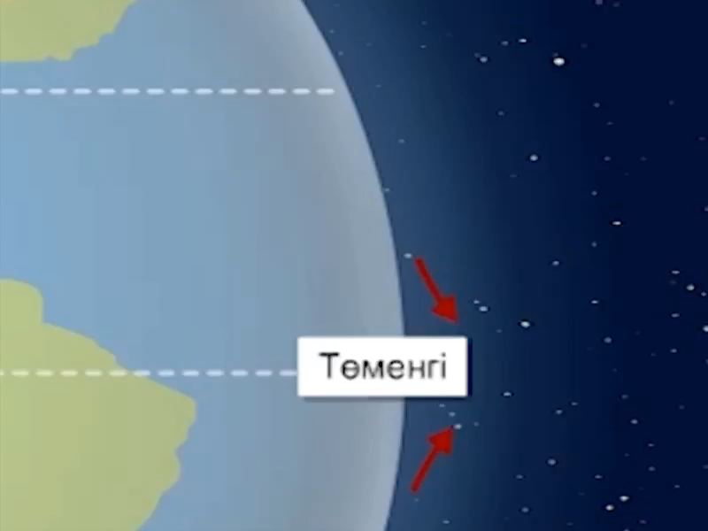

Slide 4
Оқулықпен жұмыс. «Ойлан- жұптас-бөліс» әдісі арқылы жаңа тақырыппен танысады.
Жер шарының атмосфералық циркуляцияға байланысты жоғары және төменгі қысым аймақтарға сәйкес келетін климаттық белдеулерді жазыңыз.
Климаттық белдеулердің атауы | Ауа қысымының түрі
Экваторлық
Тропиктік
қоңыржай
Антарктикалық

Slide 5
Осы суретте ғаламдық циркуляцияның бағыттарын көрсетіңіз.

Slide 6
Критерий | Дескриптор
Атмосфераның ғаламдық циркуляциясын сипаттайды | - жоғарғы және төменгі қысым аймақтарға сәйкес келетін климаттық белдеулерді жазады; -ауа ағымдарының бағытын көрсетеді

Slide 7
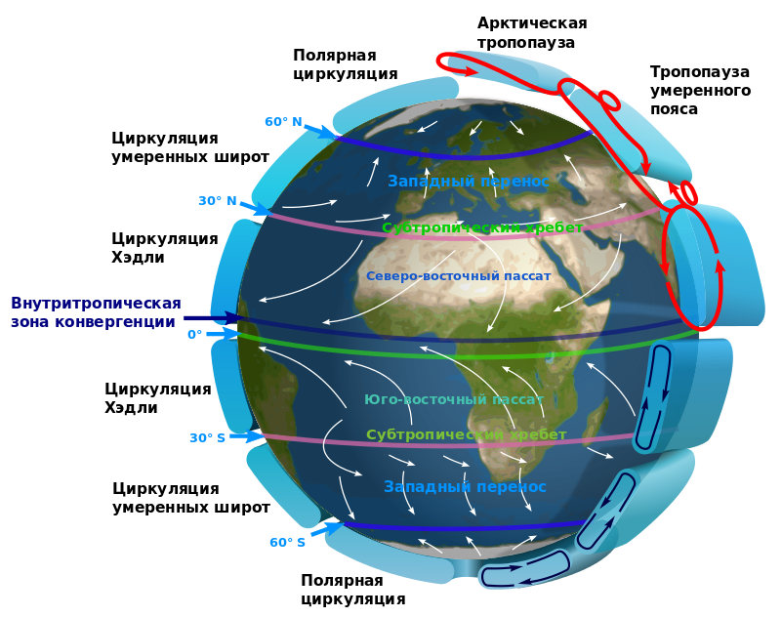

Slide 8
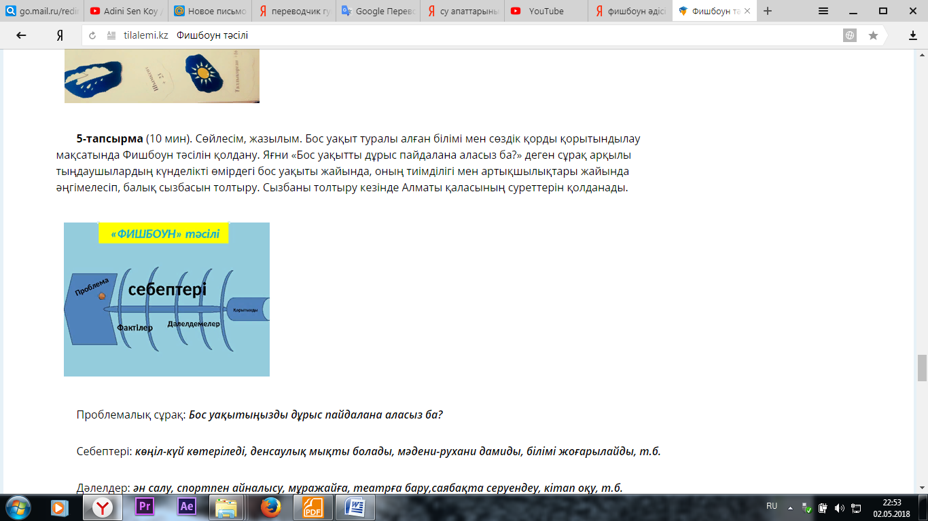
Тапсырма 2.
А. Ғаламдық циркуляцияның әсерінен болатын климат өзгерістерін талдаңыз.
Б. Жергілікті жер климатындағы қолайсыз жағдайларын атаңыз, пайда болу себептерін атаңыз және шешу жолдарын табыңыз. Фишбоун» әдісі
1.Жергілікті жердің климатындағы қолайсыз жағдайлардың шаруашылыққа тигізетін залалы.
2.Пайда болу себептері,
3.Шешу жолдары ұсыну

Slide 9
Бағалау критерийі | Дескриптор
Атмосфераның ғаламдық циркуляциясын талдап түсіндіреді | - ғаламдық циркуляцияның климат өзгерісіне әсерін түсіндіреді; - пайда болу себептері анықтайды -дәлелдер келтіреді -шешу жолдары ұсынады

Slide 10
Бекіту сұрақтары
«Атмосфераның ғаламдық циркуляциясы» тақырыбында сұхбат үшін сұрақтар құрастыру.
1.Жер бетінде қысым қалай таралады?
2.Атмосфера айналымы деген не?
3.Ауа массасы дегеніміз не ?
4.Циклондар антициклондардан несімен ерекшіленеді?
5.Неліктен тропиктіқ ендіктерде температура жоғары, атмосфералық қысым жоғары ?

